Slide 1

VISITA DE PADRES Y APODERADOS
ESGRUM 15 DE MARZO 2026
11 DE MARZO DE 2026

Slide 2
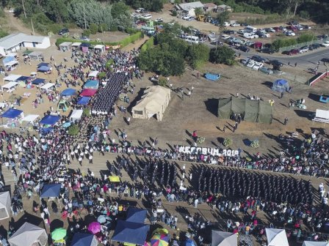
TEMARIO
SITUACIÓN.
MISIÓN.
EJECUCIÓN.
MANDO Y CONTROL.

Slide 3
SITUACIÓN
Enmarcado en los procesos y actividades formativas de los reclutas que ingresaron el año 2026 a la Escuela de Grumetes, se contempla una visita de familiares. Esta visita posee la finalidad de incentivar y motivar a los reclutas en las diversas actividades que realizan, como también brindar tranquilidad y mostrar el proceso de cambio que están viviendo los reclutas a sus familiares.

Slide 4
MISIÓN
Ejecutar actividad de Visitas de Familiares a Reclutas ESGRUM 2026, en el Complejo Deportivo Tumbes de la Segunda Zona Naval, el día 15 de marzo, entre las 11:00 hrs. y 16:00 hrs., con el propósito de contribuir al proceso formativo y motivacional de los Reclutas ESGRUM 2026.

Slide 5
CONCEPTO DE OPERACIÓN
EJECUCIÓN
La actividad constará de tres Fases:
Fase de preparación.
Fase visitas.
Fase repliegue.

Slide 6
FASE PREPARACIÓN
EJECUCIÓN
Comex D-2, se establecerá en el Complejo Deportivo dos Carpas Multipropósito, una de ellas se materializa como Enfermería y la segunda como Base de Patrulla para Cuerpo de Instructores.
Marcar los sectores de estacionamientos, baños, basureros y sectores divisionales, estos últimos también con banderines identificatorios.

Slide 7
FASE VISITAS
EJECUCIÓN
Comex el día D, a la hora H-5, con la diana de los reclutas y desayuno.
Embarcar en el muelle norte a la Hora H-3 para dirigirse al Molo 500.
Progresión en buses civiles hacia el Fuerte O´Higgins.
H-2, ingreso de las visitas al Complejo Deportivo, guiada por los instructores divisionales.
H-1, formación Fuerte O´Higgins, formará el Batallón de Reclutas.
Entonación del himno nacional.
Fuerte VIVA CHILE RETIRAR.
Durante esta Fase se mantendrán rondas constantes de los Instructores y enfermeros por el Complejo Deportivo.

Slide 8
REPLIEGUE
EJECUCIÓN
Comex a la Hora H+5, donde se tocará aclara con corneta, pasando los reclutas y Jefes de Curso a formar al sector de arribo al Complejo Deportivo.
Embarco a buses, mientras las divisiones restantes de reclutas marcharan hacia el sector de entrada del Casino de Oficiales del Fuerte Borgoño, a la espera de la segunda ronda de los buses.
Paralelamente el resto de instructores, personal de planta y Grumetes de Segundo año apoyaran en el guiado de las visitas hacia el exterior del Complejo Deportivo y procederán al desarme de carpas y trincado del Complejo.

Slide 9
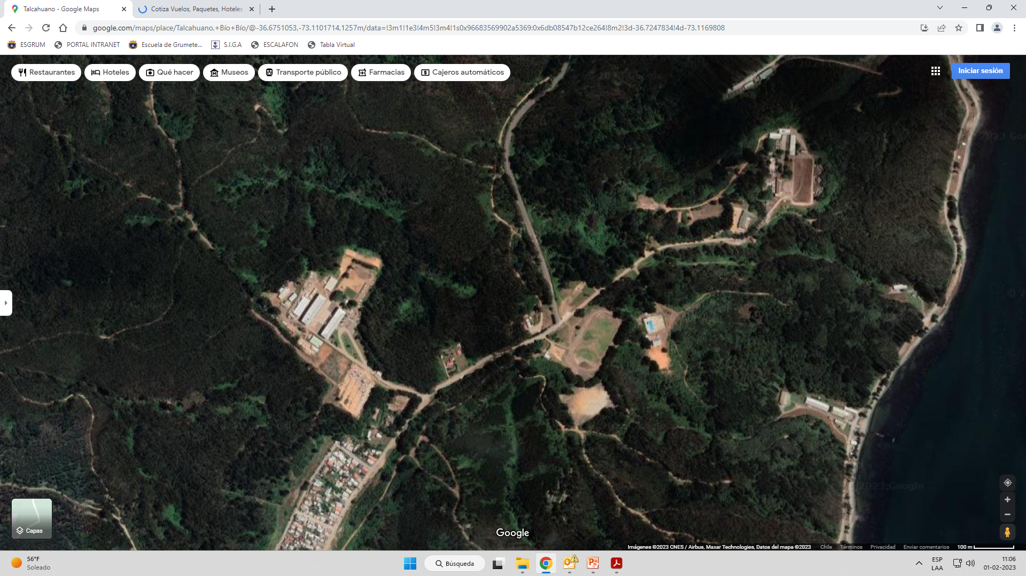
ESQUEMA DE MANIOBRA
TUMBES
CASINO OFICIALES
ESTACIONAMIENTO BUSES TANDEM
PREDIOS FISCALES ESTACIONAMIENTO PLANTA
SECTOR VISITAS
ESTACIONAMIENTO FAMILIARES
COMPLEJO DEPORTIVO
LAS CANCHAS
ESTACIONAMIENTO FAMILIARES

Slide 10
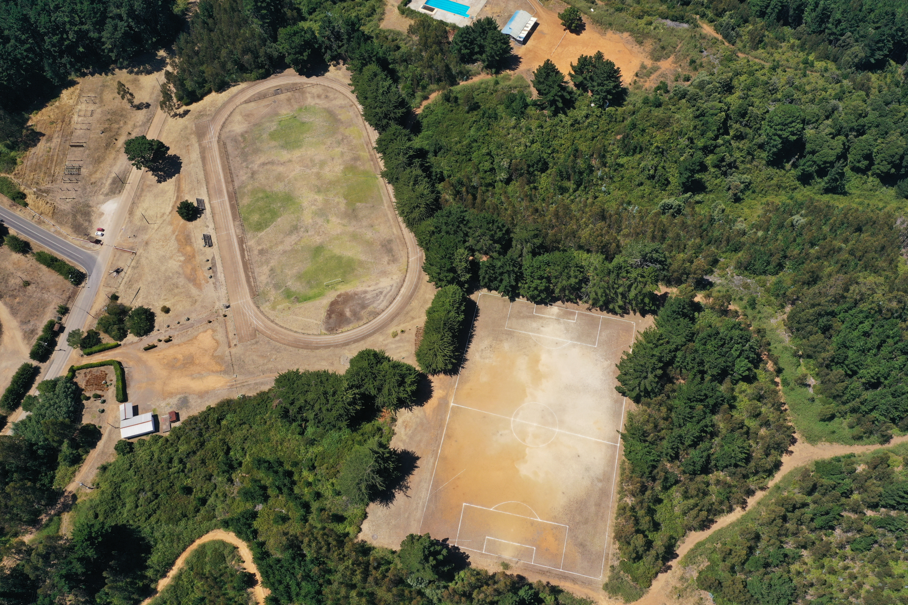

PM SECTOR PISCINA
PM ACCESO INTERIOR FUERTE BORGOÑO
INTENCIÓN DE MANIOBRA
ESTACIONAMIENTOS FAMILIARES
4TA DIV.
BAÑOS QUÍMICOS
3RA DIV.
BAÑOS QUÍMICOS
5TA DIV.
PM ACCESO FUERTE BORGOÑO
2DA DIV.
PARTIDA INCENDIO
INSTRUCTORES
PM ACCESO CAMINO LATERAL
1RA DIV.
ENFERMERÍA
MANDO Y CONTROL
6TA DIV.
ESTACIONAMIENTOS
FAMILIARES
PM CAMINO LATERAL

Slide 11
TAREAS ESGRUM
EJECUCIÓN
Fase Preparación:
EJECUTIVO:
•Recepcionar carpas y posterior montado en Complejo Deportivo.
•Efectuar marcado de los sectores divisionales, estacionamientos, basureros y baños.
•Efectuar trincado general del sector. (Basura o detalles mejorables)
•Autorizar el ingreso de familiares de Grumetes en categoría médica a Sala de estar. (Molo 500)
•Coordinar asta, driza y Pabellón Nacional para ser izado en Complejo Deportivo el Día D.

Slide 12
TAREAS ESGRUM
EJECUCIÓN
Fase Preparación:
Mantención y Servicios:
•Verificar y publicar los horarios de cambio de régimen de los transbordadores.
•Efectuar el pedimento de la LCU Canave en apoyo al traslado de Grumetes desde y hacia la I.Q.
•Recepcionar baños del camarín del Complejo Deportivo.
•Movilizar basureros (90 LT y 120 LT) que estén disponibles, desde ESGRUM a Complejo Deportivo. (Día D-1)
•Informar número de salvavidas disponibles, objeto reclutas se puedan embarcar en catamarán y barcaza con los elementos de seguridad.
•Apoyar con 02 conductores, para camión naval abierto y bus de CENTRATALC, durante el día D-3.

Slide 13
TAREAS ESGRUM
EJECUCIÓN
Fase Preparación:
Abastecimiento:
• Confeccionar 100 colaciones tipo rancho para Cuerpo de Instructores y Oficiales, las cuales deberán ser entregadas el día D, a la Hora H+2.
•Efectuar la adquisición de servicios de buses. (Desempeñarse como POC)
•Efectuar adquisición de servicios de empresa de basura y desempeñarse como POC. (Instalación de
basureros y posterior retiro de basureros y basura)
•Efectuar marcado de buses, con números visibles desde la parte frontal del bus desde el N°1 al N°12.
•Efectuar adquisición de servicios de baños públicos. (Desempeñarse como POC)
•Efectuar marcado de baños químicos para hombres y mujeres, quedando dispuestos de acuerdo al plan separados por género.
•Establecer 01 personal apostado en cada acceso y sectores de estacionamiento, junto con el personal de PM, de acuerdo a esquema de maniobra, con la finalidad de resolver dudas y apoyar en el orden y seguridad, a la hora H-3. (05 personal)

Slide 14
TAREAS ESGRUM
EJECUCIÓN
Fase Preparación:
Educación:
•Confeccionar e instalar letreros informativos: Prohibido hacer fuego, Prohibido Fumar, No Botar Basura, entre otros.
•Habilitar dependencias de camarines Complejo Deportivo como Puesto de Mando ESGRUM, con mesas, sillas, entre otros elementos.
• Coordinar instalación de amplificación con SUBTELTALC.
•Disponer de Banda ESGRUM a la Hora H-1, se despliegue, formada con dirección Fuerte Borgoño.
•Establecer 01 personal apostado en cada acceso y sectores de estacionamiento, junto con el personal de PM, de acuerdo a esquema de maniobra, con la finalidad de resolver dudas y apoyar en el orden y seguridad, a la Hora H-3. (05 personal)

Slide 15
TAREAS ESGRUM
EJECUCIÓN
Fase Visitas:
Ejecutivo:
•Guiar y direccionar a reclutas al Complejo Deportivo.
•Efectuar rondas constantes en el Complejo Deportivo, durante la Visita.
•Instruir el día D-2 a Batallón de Reclutas sobre normas de comportamiento, entrega de equipo personal a familiares, indicaciones de alimentos que familiares le pueden traer, instrucción frente al izado del Pabellón Nacional, objeto sea retransmitido a sus visitas.
•Dejar colaciones con Cuerpo de Instructores en Carpa Base de Patrulla de instructores, considerando un Instructor de Guardia Permanente con relevos en esta carpa.
•Verificar y guiar a las visitas a los respectivos sectores divisionales.
•Verificar el estado de basureros y baños constantemente.
•Coordinar Pabellón y driza.
•Efectuar Izado del Pabellón Nacional a la hora H junto con la entonación del Himno Nacional. (02 Grumetes)
•Desempeñarse como POC con SUBTELTALC para apoyo de amplificación.
•Autorizar el acceso de familiares a contar de la hora H-2.
•Apoyar con Gtes antiguos a personal de educación abastecimiento y PM apostados en los distintos sectores. (03 Grumetes por estación)

Slide 16
TAREAS ESGRUM
EJECUCIÓN
Fase Visitas:
MYS:
•Coordinar, llevar y operar elementos contra incendio, en caso de ser necesario.
•Mantener el control positivo en cuanto a la operatividad de los baños de camarín del Complejo Deportivo,reparándolos en caso de ser necesario.

Slide 17
TAREAS ESGRUM
EJECUCIÓN
Fase Visitas:
Abastecimiento:
•Coordinar y desempeñarse como POC de buses para traslados del personal ESGRUM desde el Molo 500 al Fuerte Borgoño a contar de la hora H-4 y del repliegue a contar desde la hora H+5, del Fuerte Borgoño al Molo 500.
•Coordinar y desempeñarse como POC con empresa de basura. (Instalación de basureros y posterior retiro)
•Verificar y asegurar operatividad de baños químicos durante el día D.
•Considerar rancho para reclutas que reciban visitas en Sala de Estar. (Parte será entregado día D-2)

Slide 18
TAREAS ESGRUM
EJECUCIÓN
Fase Visitas:
Educación:
•Mantener 01 personal apostado en cada acceso y sector de estacionamiento, junto con el personal de PM y abastecimiento, de acuerdo a esquema de maniobra, con la finalidad de resolver dudas y apoyar en el orden y seguridad.

Slide 19
TAREAS ESGRUM
EJECUCIÓN
Fase Visitas:
Brigada:
•Cubrir actividad con médico, enfermeros y elementos de sanidad. (DEA, Tubo de Oxigeno, camillas, entre otros elementos)
•Partida de sanidad en conjunto con abastecimiento verificar medidas sanitarias.
•Mantener un enfermero de guardia permanente en carpa materializada como enfermería.
•Marcar carpa, con un símbolo identificatorio como enfermería, no permanente.
•Habilitar sala de estar Molo, para recibir visitas de los reclutas en categoría médica.
•Autorizar el ingreso de familiares de Grumetes en categoría médica en Sala de Estar.

Slide 20
TAREAS ESGRUM
EJECUCIÓN
Fase Repliegue:
EJECUTIVO
•Formar al Batallón de Reclutas a la hora H+5 en el mismo sector de arribo al complejo.
•Jefes de Curso y OFDIV guiar y direccionar a reclutas para el embarco en los buses a la hora H+5.
•Instructores guiar y direccionar a reclutas faltantes por embarcar hacia el Fuerte Borgoño.
•Instructores y Grumetes de Segundo Año apoyar en guiar a visitas al exterior del Complejo Deportivo.
•Instructores y Grumetes desmontar, guardar y trincar Complejo Deportivo.
•Efectuar ronda de seguridad hora H+7 por el Complejo Deportivo, verificar y guiar a las visitas a los respectivos divisionales.
•Ordenar y trincar el empleo de la amplificación hora H+6.
•Confeccionar mensaje naval y carta de agradecimiento a las Unidades, Reparticiones y Municipalidad que apoyaron la visita.
•Enviar personal a trincar y devolver elementos solicitados para actividad, durante el día D+1.

Slide 21
TAREAS ESGRUM
EJECUCIÓN
Fase Repliegue:
MYS:
•Trincar y devolver elementos contra incendio.
•Verificar baños de camarín y entregar en iguales o mejores condiciones en que fueron recepcionados.
•Apoyar con 02 conductores, para camión naval abierto y bus de CENTRATALC, durante el día D+1.

Slide 22
TAREAS ESGRUM
EJECUCIÓN
Fase Repliegue:
Abastecimiento:
•Verificar el repliegue de buses con personal ESGRUM, desde el Fuerte Borgoño al Molo 500 a contar de hora H+5 y HCSO.
•Coordinar entrega de baños químicos a contar de hora H+6.
•Coordinar el rancho para el Batallón de Reclutas y personal que vive abordo, en ESGRUM a contar de la hora H+8.
•Coordinar y entregar basureros a empresa que brinde el servicio.

Slide 23
TAREAS ESGRUM
EJECUCIÓN
Fase Repliegue:
Educación:
•Efectuar trincado de dependencias materializadas como Puesto de Mando ESGRUM.
•Apoyar en el retiro y guiado de familiares al exterior del Fuerte Borgoño.
Brigada:
•Efectuar el trincado de carpa y elementos de sanidad, embarcando en buses a contar de hora H+7, posterior al embarque de Reclutas.

Slide 24
TAREAS SEZONA
EJECUCIÓN
COORDINACIONES EXTERNAS:
SEZONA:
•Autorización empleo de Complejo Deportivo SEZONA.
•Autorización de predios fiscales, para emplear sectores aledaños al complejo como estacionamiento.
•Coordinar con I. Municipalidad de Talcahuano y Carabineros los apoyos solicitados. (Permanencia de Carabineros, residentes población Las Canchas y Caleta Tumbes)
•Apoyo de periodista y fotógrafo para cubrir y publicar actividad en RR.SS. Armada.
•Autorización para vuelo de Drone durante el desarrollo de la actividad.

Slide 25
TAREAS SEZONA
EJECUCIÓN
COMBASETALC:
•Autorización para el ingreso de los buses a Base Naval.
•Disponibilidad de sitio para catamarán y LCU Canave.
•Personal BRIFATALC para efectuar rondas en los sectores donde se realiza la actividad.
•Apoyo de banda ESGRUM, para ingreso y salida del Batallón de Reclutas.
•Apoyo de bus y camión, para traslado de partida y elementos logísticos MAR 13 y MAR 16.

Slide 26
TAREAS SEZONA
EJECUCIÓN
BASIMTUM:
•Autorización para usar sector de explanada frente a Guardia Fuerte O´Higgins como estacionamiento, solo para personal Armada.
•Autorización para emplear Fuerte O´Higgins y Fuerte Borgoño.
•Préstamo de 02 carpas multipropósito.
HOSPTALC:
•Ambulancia en el lugar con conductor y enfermero.
ORDTALC:
•Apoyo de PM, para el control del público al interior del Complejo Deportivo (6 PM).
SUBTELTALC:
•Apoyo de amplificación en el sector con generador de emergencia.

Slide 27


TAREAS EXTERNAS
EJECUCIÓN
MUNICIPALIDAD TALCAHUANO:
•Instalación de basureros municipales.
•Retiro de basura.
•Informar de la actividad a la comunidad.
CARABINEROS:
•Corte de tránsito en el sector para los movimientos de buses y del regimiento.
•Control de tránsito en el sector, objeto evitar cortes de tráfico entre Tumbes y Talcahuano.

Slide 28
INSTRUCCIONES DE COORDINACIÓN
EJECUCIÓN
TAREAS COMUNES
•OCE: EJECUTIVO.
•LUGAR: COMPLEJO DEPORTIVO TUMBES SEZONA.
•DIA D: 15 DE MARZO.
•HORA H: 11:00 HRS.
•DIANA: 150600 MAR.
•COMEX DESPLAZAMIENTO EMBARCACIONES: 150800 MAR.
•COMEX DESPLAZAMIENTO BUSES: 150900 MAR.
•AUTORIZACIÓN INGRESO VISITAS: 150900 MAR.
•COMEX DESPLAZAMIENTO PEDESTRE RECLUTAS: 151030 MAR.
•COMEX VISITA: 151100 MAR.
•IZAMIENTO PABELLÓN NACIONAL: 151100 MAR.
•FINEX VISITA: 151600 MAR.

Slide 29
INSTRUCCIONES DE COORDINACIÓN
EJECUCIÓN
COMEX REPLIEGUE EN BUSES: 151700 MAR.
• FINEX REPLIEGUE EN BUSES: 151900 MAR.
•TRASLADO EN BUSES: Molo 500 - Fuerte Borgoño - Molo 500.
•TOTAL DE PERSONAS A TRASLADAR: 900 Grumetes y 100 personal de planta.
•CAPACIDAD DE PAX POR BUQUE: CANAVE: 505. PEREZ 282
•PÚBLICO ESTIMADO: 6.000 personas (5 personas por GTE.).
•TENIDA RECLUTAS: BUZO DE COMBATE CON GORRO DE NAVEGACIÓN.
•TENIDA PERSONAL DE PLANTA: TENIDA N° 24/22.
•RANCHO PM EN ESGRUM: 151930 MAR

Slide 30
MANDO Y CONTROL
  MANDO:
  Se establecerá en Sector Camarines del Complejo Deportivo.
  Emitir cada 1 hora señales de seguridad (“prohibido hacer fuego”, “se autoriza a fumar solo en lugares especialmente habilitado”).
  Verificar los sectores habilitados y trasladar a las familias que se encuentren en sectores no habilitados.
  2. MEDIDAS DE MITIGACION:
    Prohibido hacer fuego (parrillas, fogatas , etc.).
    Prohibido fumar (solo en sectores señalizados).
    Sectores habilitados.
    Médico y enfermero en el sector.
    Hospital en alerta.
    Brifatalc en alerta.
    Apoyo de PM custodiando sectores de estacionamientos.

Slide 31
VISITA DE PADRES Y APODERADOS
ESGRUM 2026
11 DE FEBRERO DE 2026

